Slide 2

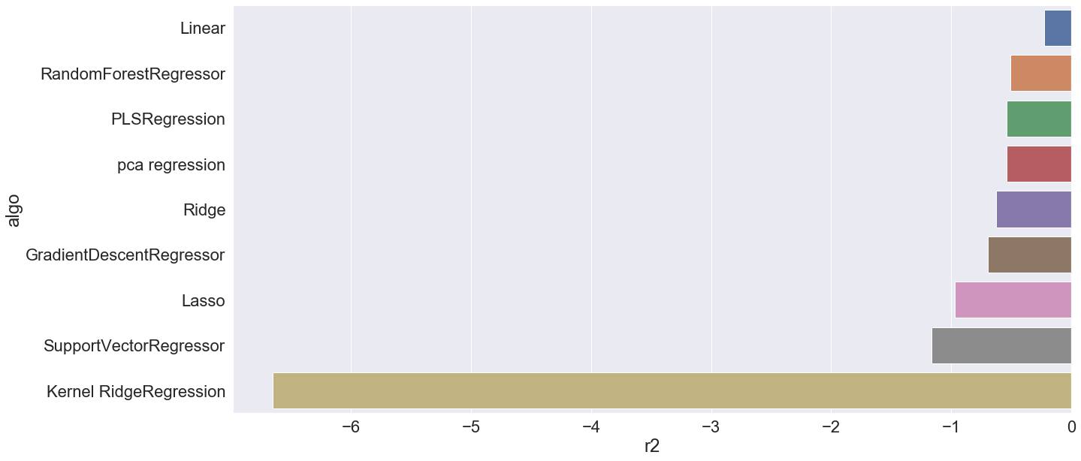
04
분석결론
R2 Score 란?
R-squared는 연구에 사용된 독립변수가 얼마나 적합한지 판단할 때 사용하는 식
분석 차별점 및 한계
모델
OLS
Linear Regression
LR with regul.
SVR
Random Forest
Pipeline 사용, 데이터표준화
Train/test set 분리
gridsearchCV 통한 최적의 하이퍼 파라미터 서치
테스트 결과 (r2 score) 시각화

Slide 3
04
분석결론
분석 차별점 및 한계
모델
OLS
Linear Regression
LR with regul.
SVR
Random Forest
Pipeline 사용, 데이터표준화
Train/test set 분리
gridsearchCV 통한 최적의 하이퍼 파라미터 서치
테스트 결과 (r2 score) 시각화
R2 Score 란?
R-squared는 연구에 사용된 독립변수가 얼마나 적합한지 판단할 때 사용하

